Slide 1
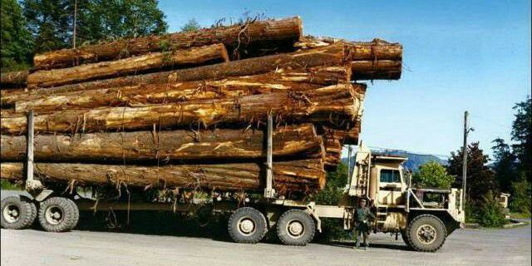
Porovnání nízkorychlostního kontrolního vážení s vysokorychlostním kontrolním vážením

Slide 2
Motivace a důvody k řešení daného problému
Pohybují se přetížená vozidla po silniční infrastruktuře?
Je jejich počet tak vysoký, aby dokázaly infrastrukturu poničit?
Jaké další rizika přetížená vozidla představují?
Je silniční infrastruktura dostatečně chráněna proti přetíženým vozidlům?

Slide 3
Cíl práce, výzkumné otázky
Cílem bakalářské práce je porovnání nízkorychlostního kontrolního vážení a vysokorychlostního kontrolního vážení. Hlavní rozdíly a přednosti mezi NKV a VKV.
Má stát vynakládat peněžní prostředky na vážení vozidel?
V praktické části porovnání skutečných výstupů z jednotlivých druhů vážení.
Objasnění důvodů, proč by se měla vozidla vážit.
Existuje nějaká možnost, jak předcházet přetíženým vozidlům?
Na základě provedených analýz přiblížit adekvátní vizi budoucnosti.

Slide 4
Použité metody
Analýza dokumentů,
analýza vztahová,
sběr dat pomocí rozhovorů.

Slide 5
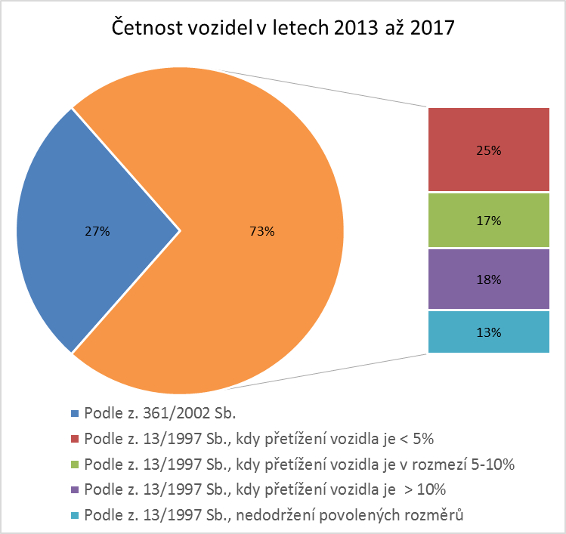
Dosažené výsledky

Slide 6
Dosažené výsledky

Slide 7
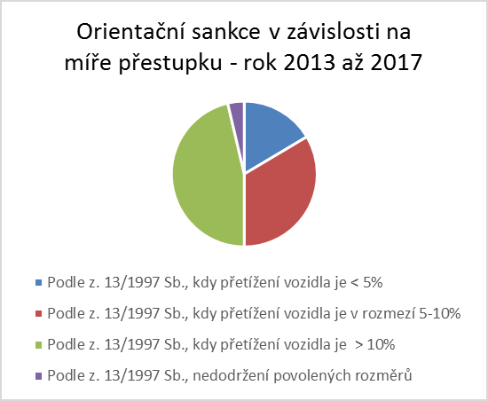
Dosažené výsledky

Slide 8
Dosažené výsledky
Rozměry: 5 000* 636 = 3 180 000,- Kč
Přetížení <5 %: 11 500*1 241 = 14 271 500,- Kč
Přetížení 5-10 %: 36 000*809= 29 124 000,- Kč
Přetížení >10 %: 45 000*893 = 40 185 000,- Kč
Celkem: 3 180 000+14 271 500+29124000+40 185 000 = 86 760 500,- Kč

Slide 9
Dosažené výsledky
Aplikujeme-li toleranční srážky z WIM na NKV, připravíme se o 2 050 přetížených vozidel. Výběr sankcí by se snížil o 43 395 500,- Kč za pětileté období.

Slide 10
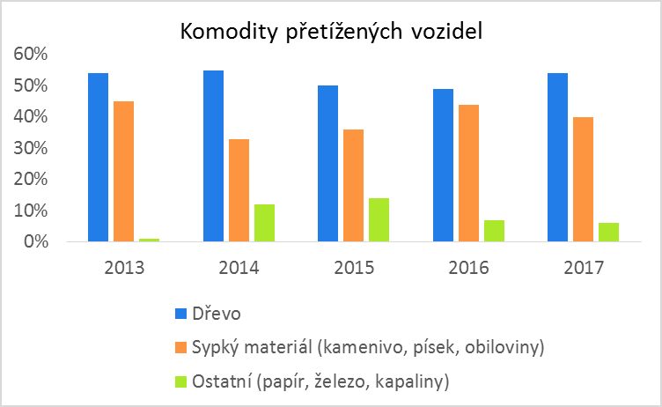
Dosažené výsledky

Slide 11
Přínos práce
Porovnání NKV/ VKV - přiblížení výhod/ nevýhod obou způsobu vážení,
přiblížení technologických postupů při navrhování výstavby pozemních komunikacích,
porovnání vážení vozidel v ČR s okolními státy,
navrhovaná opatření.

Slide 12
Závěrečné shrnutí
Velké množství přetížených vozidel pohybující se po silnicích,
přetížená vozidla prokazatelně urychlují zhoršení stavu PK,
přetížené vozidlo představuje určité riziko,
nová legislativa – zavedení 3. generace DT + ukazatele zatížení jednotlivých náprav Nařízení Evropského parlamentu 165/2014 , novela zákonů 56/2001 Sb. a 13/1997 Sb. (cca 2019-2021), +akceptovat směrnici Evropského parlamentu a Rady EU 2015_719.

Slide 13
Odpovědi na otázky
Je z Vašeho pohledu výše sankcí za přetížení vozidla adekvátní, popřípadě jaký je Váš názor na přerozdělení částek z vybraných pokut, co se odvodů například na obnovu a rekonstrukci vozovek pozemních komunikací týče?
výše sankce je dána z. 13/1997 Sb. o pozemních komunikacích,
dle z. 13/1997 Sb. o poz. kom. – 40 % příjem vlastníka pozemní komunikace, v případě vlastnictví státu je příjemcem SFDI, ze 45 % příjmem kraje, a z 15 % příjmem rozpočtu, ze kterého je hrazena činnost orgánu, který uložil pokutu;
dle mého názoru by mělo jít na rekonstrukci vozovek 70 % z uložené sankce a 15 % obci (podle katastru místa, kde se přetížení zjistilo), 15 % správnímu úřadu, který pokutu vyřizoval.

Slide 14
Odpovědi na otázky
Aké ďalšie možnosti okrem sankcií a pokút vidíte pri riešení problematiky preťažovania vozidiel?
Znemožnění pohybu vozidla zvláštním prostředkem – tzn. botičkou,
pokud vozidlo musí pokračovat – zaplatit navíc sankci za ujetý kilometr jízdy až do místa upravení/ složení nákladu (např. Maďarsko – vlastní zkušenost),
odpovědnost odesílatele,
pro převoz nákladu vybrat správné vozidlo nebo jízdní soupravu.

Slide 15
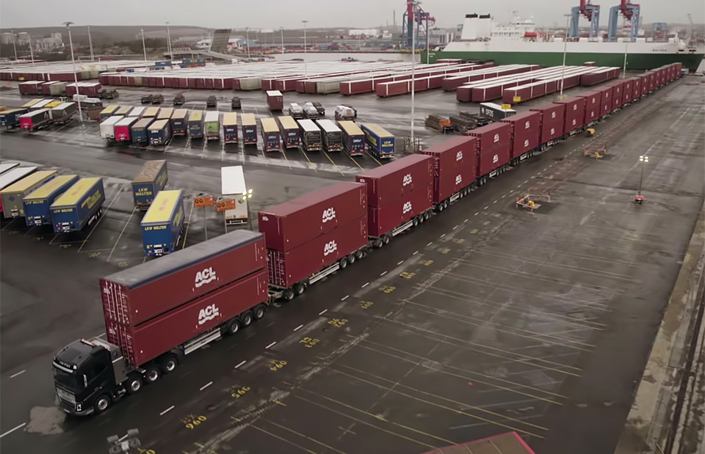
Děkuji za pozornost!

